Slide 1

Jenkins实践

Slide 2
Jenkins实践
目录
01
CI & Jenkins简介
主要是持续集成和Jenkins特性的简单介绍
02
如何创建一个简单的作业
通过简单的操作示例，引导大家清楚在创建jenkins作业的时候留意哪些配置项
03
高级构建配置
介绍自动化测试，安全性，参数化构建&触发、多重结构构建，分布式构建
04
Tips
总结一些需要注意的小问题

Slide 3

持续集成（CI）
Design
Develop
Test
Release
好处：快速发现错误 & 防止分支大幅偏离主干
目的：使产品快速迭代，同时保持高质量

Slide 4

“
Build great things at any scale
”
Jenkins [‘dʒeŋkinz]
2004年由Sun公司启动，次年发布第一个版本
2010年Oracle收购Sun公司，引发了Hudson所有权的问题
2011年社区更名项目为Jenkins，原开发人员基本都在

Slide 5









开源免费
权限管理
跨平台
WEB可视化
插件丰富
API丰富
主从架构 & 分布式
社区活跃
安装配置简单
Jenkins是java语言编写的开源CI工具（易使用、易扩展、社区活跃）

Slide 6
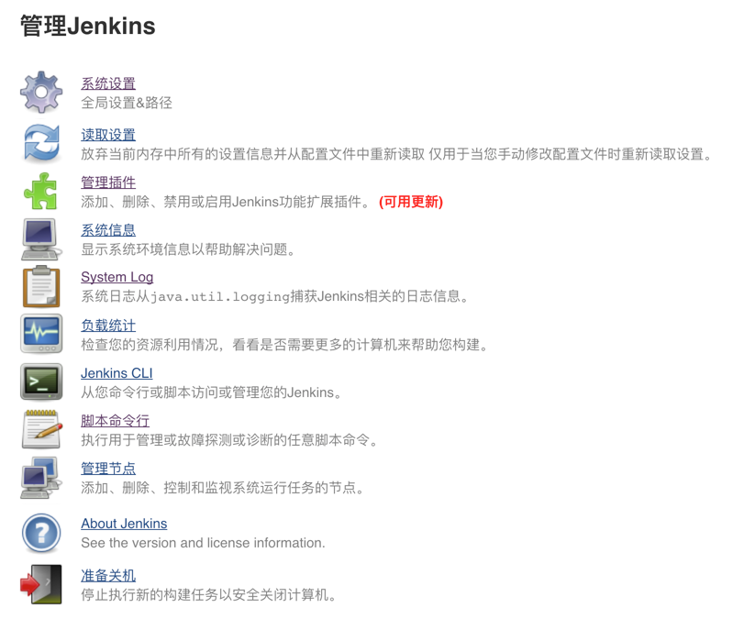
如何创建一个简单的作业
管理Jenkins
系统设置
读取设置
管理构建中使用的工具路径，
例如JDK、不同版本Maven
及Gradle等。
迁移Jenkins时使用，会加载
系统和构建作业配置。
负载统计
管理节点
跟踪服务器繁忙情况，并据此提
醒是否需要扩容和增加节点机
处理并行和分布式构建，可以
命令节点机器执行作业。

Slide 7
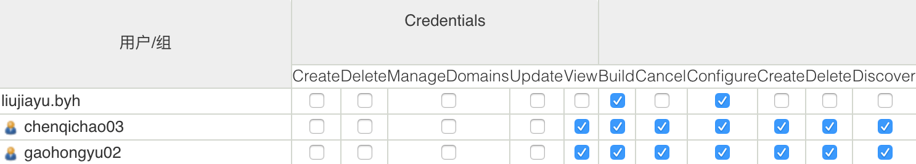
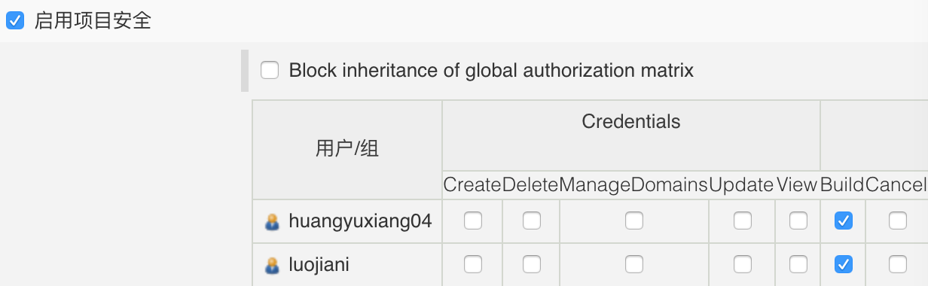
CI & Jenkins简介
权限管理
权限矩阵
添加用户/组并分配权限
查看本人所属组名：http://ci.sankuai.com/whoAmI/
设置Job权限
项目组权限分配原则
严格控制Delete权限
有经验用户可分配Create和Configure相关权限
普通用户只分配Build和Read相关权限
若勾选Block inheritance…则会阻断全局权限继承
参考wiki:《项目组权限管理》

Slide 8
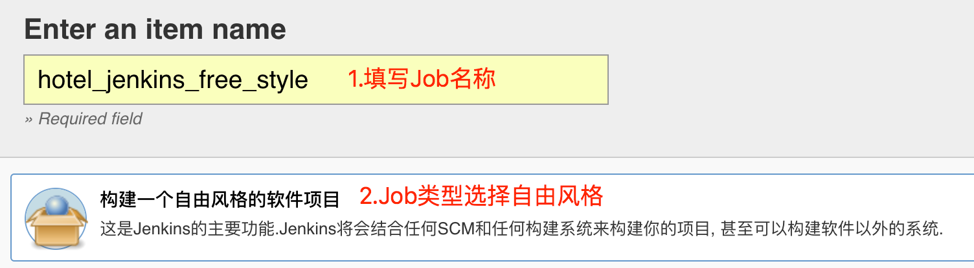
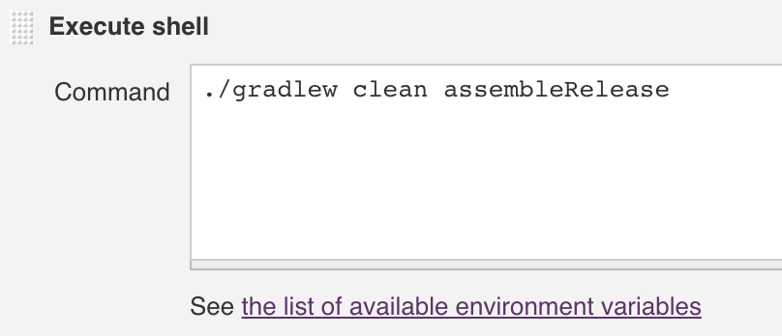
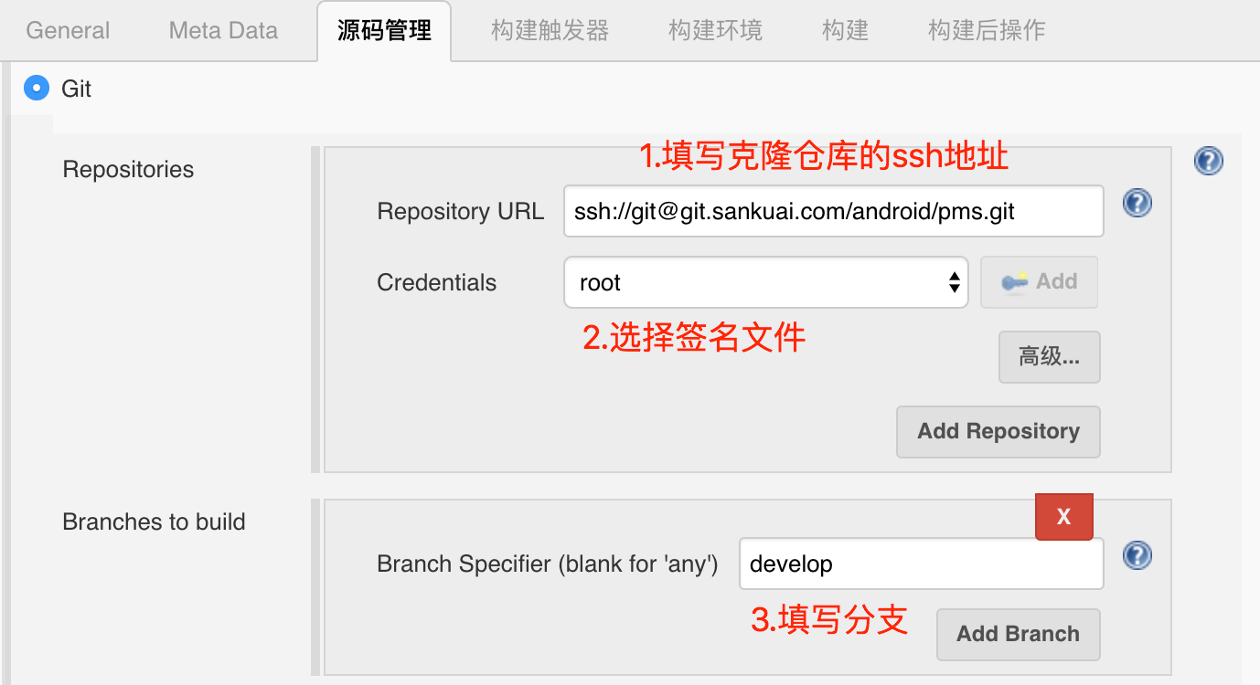
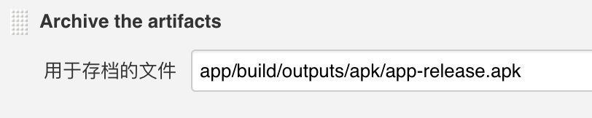


创建简单作业的步骤
1.创建自由风格的Job
3.执行构建脚本
4.归档构建结果
2.填写代码仓库信息
构建一次的结果
job构建的质量

Slide 9
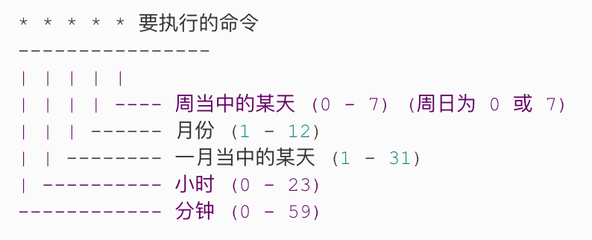
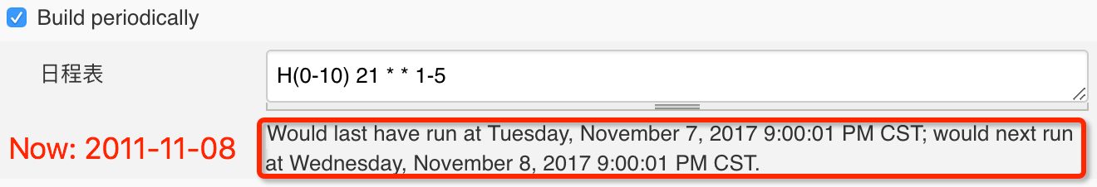
如何创建一个简单的作业
设置定时构建
构建触发器
特殊字符 | 含义
@yearly | 0 0 1 1 * (每年运行一次)
@annually | 同@yearly
@monthly | 0 0 1 * * (每月运行一次)
@weekly | 0 0 * * 0 (每周运行一次)
@daily | 0 0 * * *（每天运行一次）
@midnight | 同@daily
@hourly | 0 * * * * (每小时运行一次)
＊所有值
* * * * * 每分钟构建一次
/ 间隔
*/5 * * * * 每5分钟构建一次
M-N 范围
* * * * 1-5 工作日每天构建一次
, 枚举
5,15 * * * * 每小时第5和15分钟构建一次

Slide 10
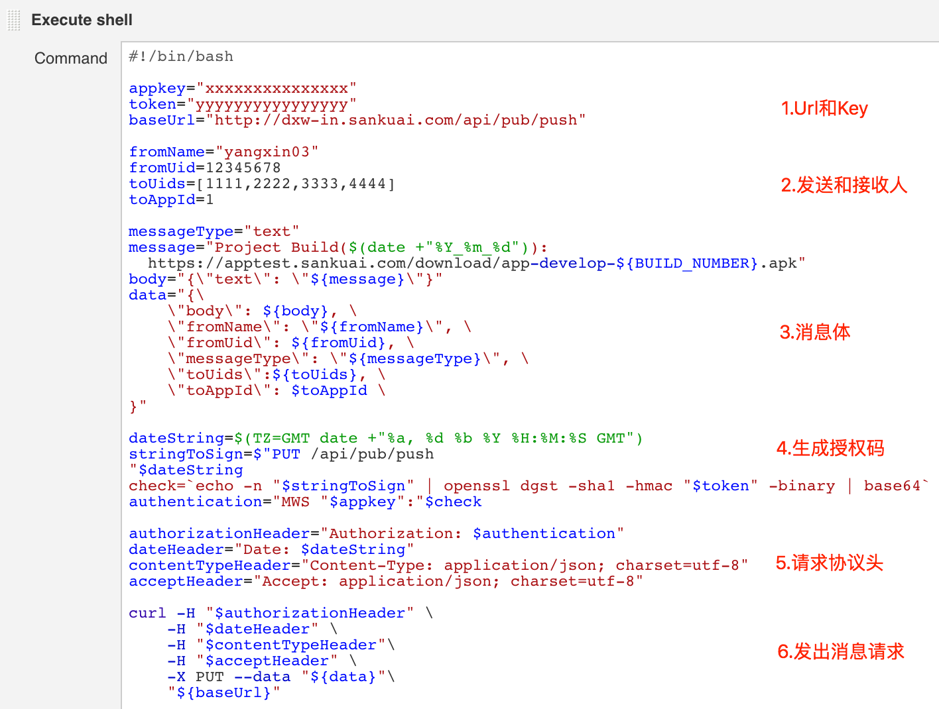
如何创建一个简单的作业
通知
被动策略
主动策略
电子邮件
桌面通知
rss订阅
IM即时通信
构建分发器
wifi噪音外设
声明构建
短信

Slide 11
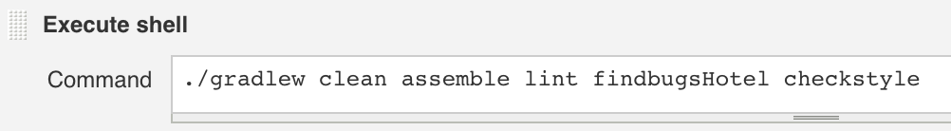
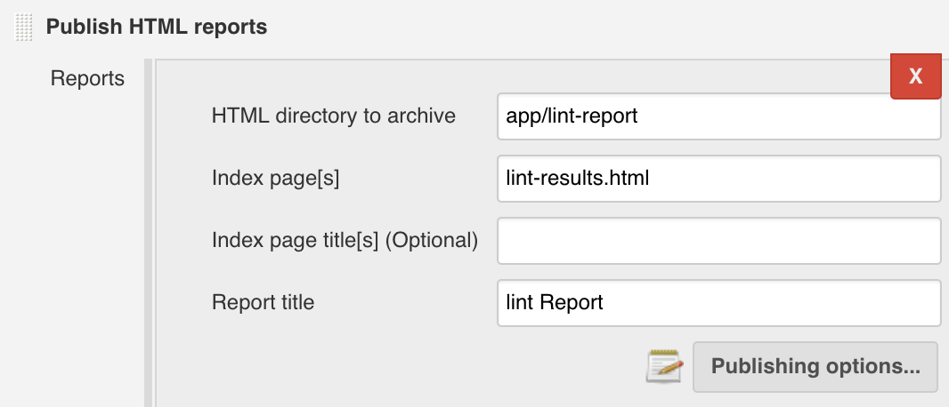
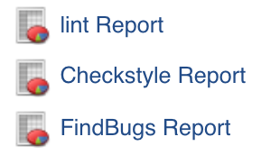
如何创建一个简单的作业
代码质量
Sonar (将这些代码质量量度集中到单一网站中的工具)
参考wiki:《在Job中配置Sonar》
Checkstyle
Findbugs
Pmd
Coverage Complexity Scatter Plot
Task Scanner

Slide 12
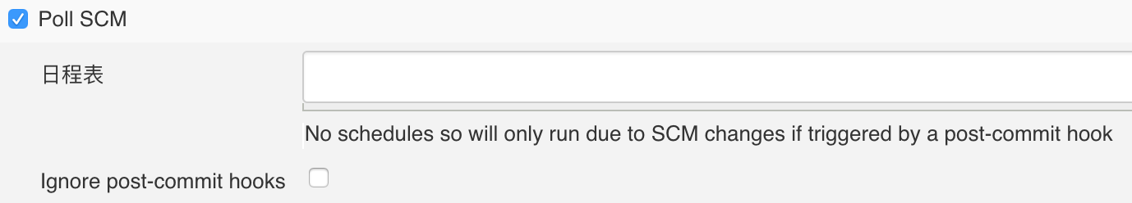
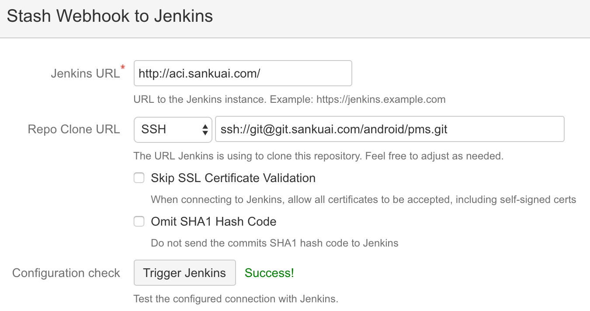
如何创建一个简单的作业
代码变动触发构建
配置构建触发器
在Stash端关联Jenkins
关于Git Hooks
钩子程序会在Git执行命令特定的点触发自定义的行为
git push
post-commit.sh
Stash
Jenkins

Slide 13
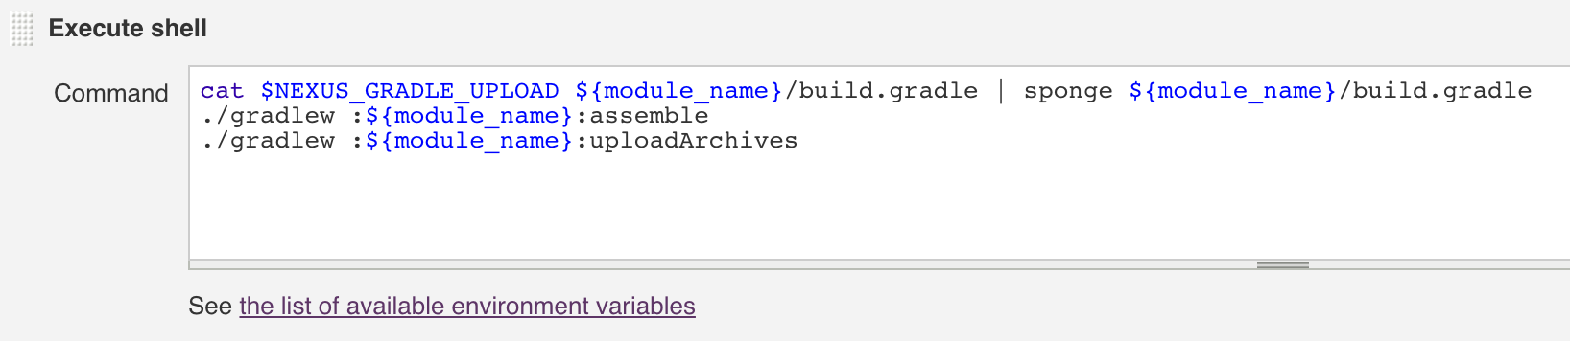
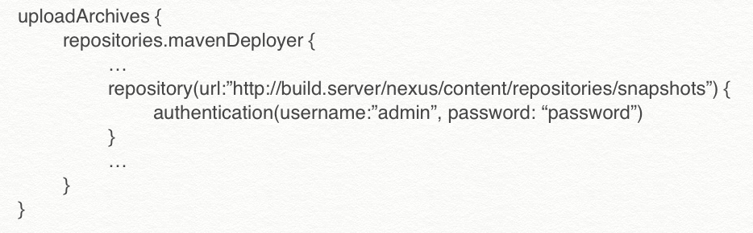
如何创建一个简单的作业
上传包到Nexus
示例: hotel_HotelPlus_Assemble
1.构建中合并gradle脚本，增加uploadArchives任务
2.apply新的gradle脚本使其生效
3.执行gradle的打包并上传命令
NEXUS_GRADLE_UPLOAD /data/config/nexus/build.gradle

Slide 14
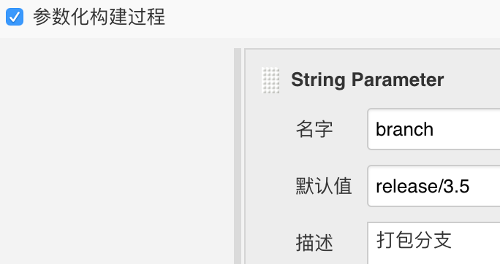

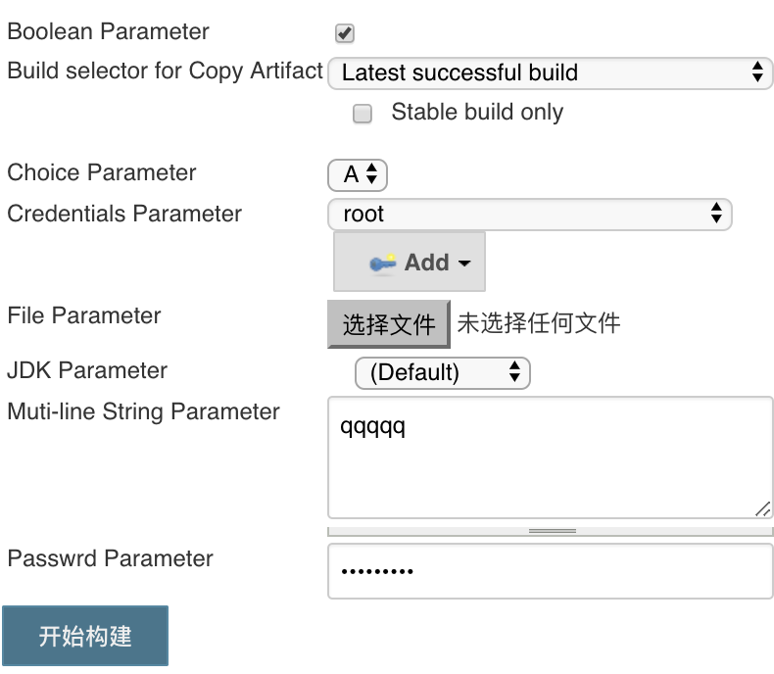
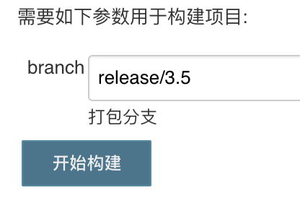

高级构建配置
参数化配置
示例: 参数化Git分支构建
Parameterized Build插件
远程启动参数化构建作业：
<server-url>/job/<build-job>/buildWithParameters?branch=release/3.5
ps.注意大小写敏感，并且值需要转义

Slide 15
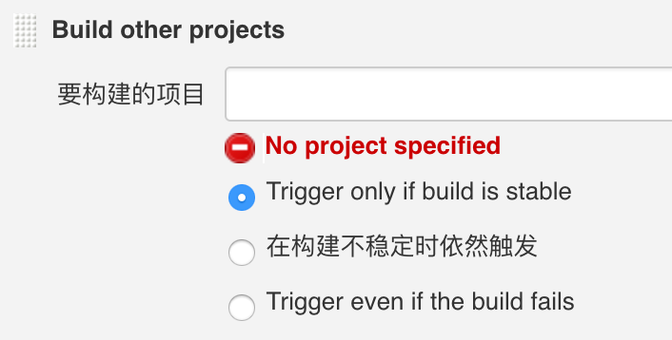
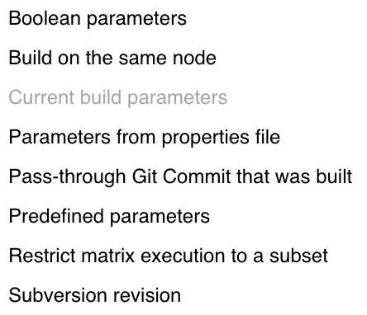
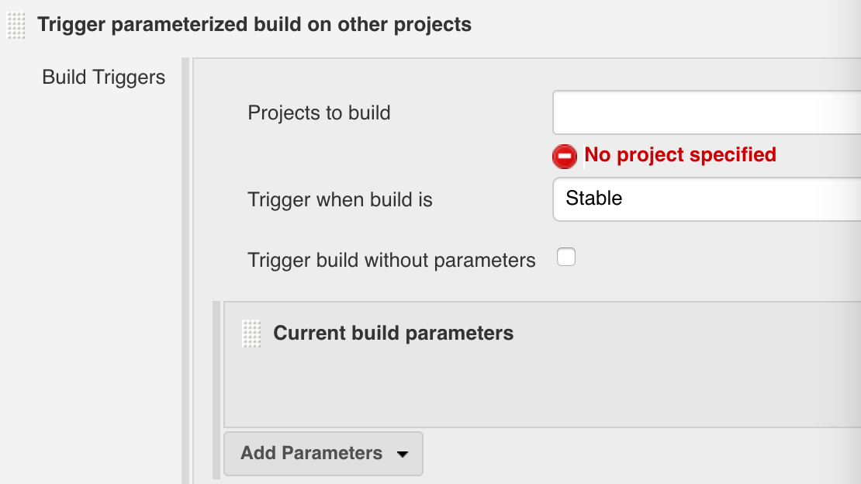
高级构建配置
参数化触发
build other projects不能参数化触发其他项目
Parameterized Trigger插件
在构建后操作中添加Trigger parameterized build on other projects

Slide 16
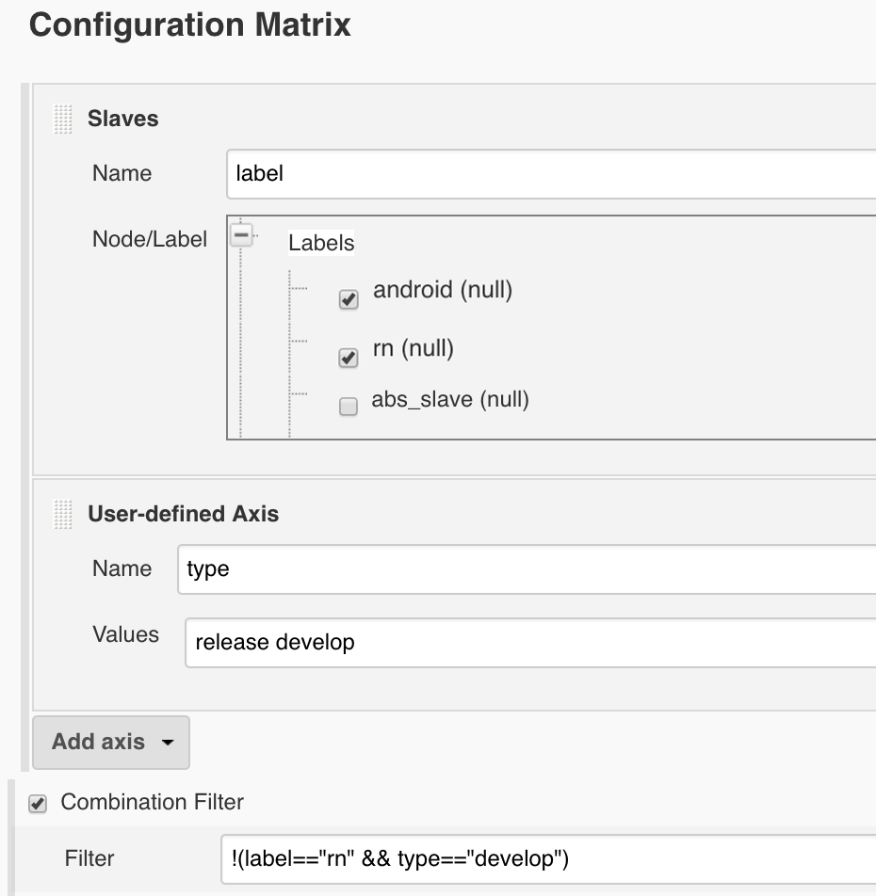
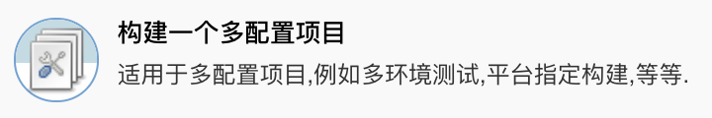



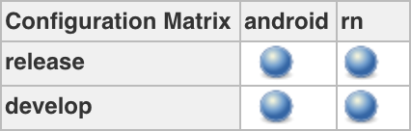
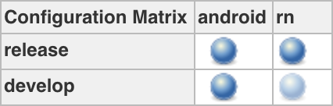
高级构建配置
多重结构构建
运行所有可能的参数组合的参数化构建作业
New Job选择Build multi-configuration project
Configuration Matrix
配置从节点
配置SDK
自定义配置

Slide 17
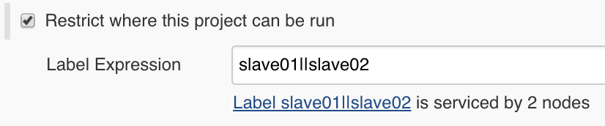
高级构建配置
分布式构建
在特定slave运行构建作业
user & admin
http/https
master
windows
!windows
linux && mysql
linux && (beijing || shanghai)
slave
slave
slave
master：调度分发构建，监视从节点，纪录发布构建产物
slave：实际执行构建作业
管理Jenkins > 管理节点 > 新建节点

Slide 18
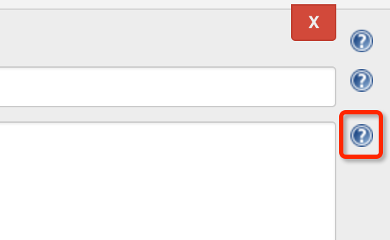
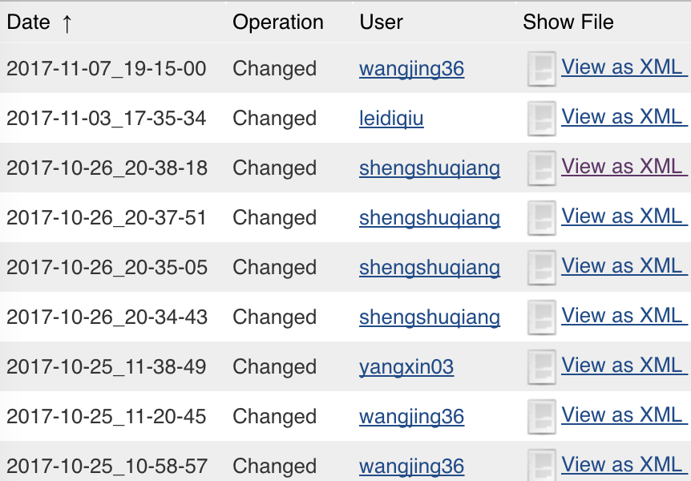
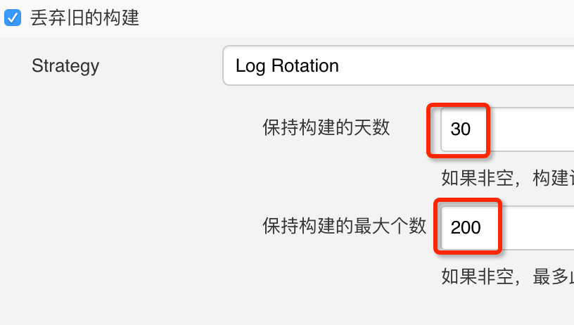
Tips
当然，你要注意的真不止这一点…
提示
日志
丢弃构建
永远记得你身边的”?”
所有配置都会留下证据
记得减轻服务器的负荷

Slide 19
Q&A

Slide 20
Thanks
Eat better,Live better.
北京市朝阳区望京东路4号恒电大厦BC座
Block B&C, Hengdian Building, No.4 Wangjing East Rd,Chaoyang District, Beijing, 100102, China

